Slide 1
Антиохийская община:
опыт построения новой модели благовестия.
Библейская конференция ЕАД
Ж.Таранюк

Slide 2
Антиохийская община:
опыт построения новой модели благовестия.
Библейская конференция ЕАД
Ж.Таранюк

Slide 3
Тезис:
Христианская община г. Антиохия создала принципиально новую модель благовестия, которая представляла собой целенаправленный глобальный евангелизм среди язычников на территории их проживания.
Появление этой новой модели явилось результатом особого откровения Святого Духа и подчинения этому откровению всей общины и ее лидеров.

Slide 4
План:
Результаты миссионерского плана антиохийской общины
Сущность новой модели и ее отличие от прежней
Истоки нового подхода к благовестию антиохийской общины
2
Трудности перехода к новой модели
ВЫВОДЫ
1
3
4

Slide 5
Деян. 13:1-4
В Антиохии, в тамошней церкви были некоторые пророки и учители: Варнава, и Симеон, называемый Нигер, и Луций Киринеянин, и Манаил, совоспитанник Ирода четвертовластника, и Савл.
2 Когда они служили Господу и постились, Дух Святый сказал: отделите Мне Варнаву и Савла на дело, к которому Я призвал их.
3 Тогда они, совершив пост и молитву и возложив на них руки, отпустили их.
4 Сии, быв посланы Духом Святым, пришли в Селевкию, а оттуда отплыли в Кипр.

Slide 6
это откровение пришло не просто к Павлу и Варнаве, но ко всей церкви
2 … Дух Святый сказал: отделите Мне Варнаву и Савла на дело, к которому Я призвал их.
3 Тогда они, совершив пост и молитву и возложив на них руки, отпустили их

Slide 7
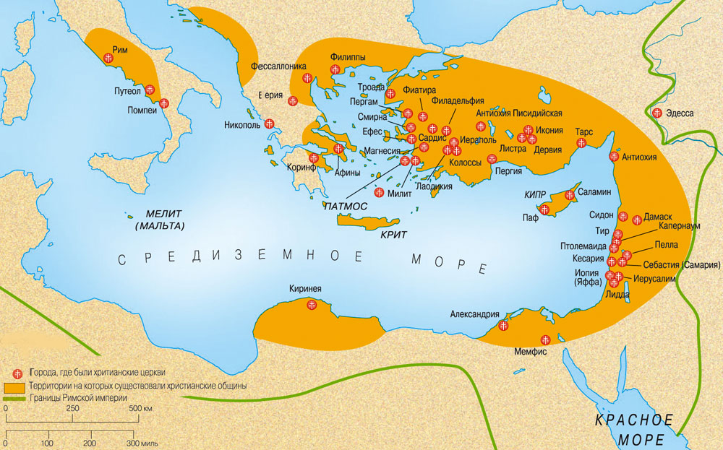
I. Результаты миссионерского плана антиохийской общины
десятки новых общин.

Slide 8
I. Результаты миссионерского плана антиохийской общины
десятки новых общин
множество новых тружеников Евангелия (Тимофей, Марк, Варнава, Силуан, Лука, Акила и Приска, Тит, и др.)
новозаветные послания

Slide 9
II. Сущность антиохийской модели благовестия
Целенаправленно отправлять миссионеров на территорию проживания языческих народов.
Оказывать миссионерам финансовую и духовную поддержку.

Slide 10
Ветхозаветная модель благовестия
спасение через иудеев
чтобы быть в числе спасённых нужно стать иудеем
задача иудеев – вести праведный образ жизни
язычники, впечатленные верой и образом жизни иудеев должны сами приходить и присоединяться к народу спасенных.
специально идти к язычникам, чтобы наставлять их на путь спасения нет необходимости

Slide 11
пророки:
Исаия 60:3-4 «И придут народы к свету твоему, и цари - к восходящему над тобою сиянию. 4 Возведи очи твои и посмотри вокруг: все они собираются, идут к тебе; сыновья твои издалека идут и дочерей твоих на руках несут»;
Иер. 16:19 «Господи, сила моя и крепость моя и прибежище мое в день скорби! к Тебе придут народы от краев земли и скажут: "только ложь наследовали наши отцы, пустоту и то, в чем никакой нет пользы" »
Странная Миссия Ионы

Slide 12
Э.Уайт. Деяния апостолов с. 161
«Христианская Церковь в этот момент вступала в новую эпоху».

Slide 13
III. Трудности восприятия новой модели
Деян. 11:1-3 «Услышали Апостолы и братия, бывшие в Иудее, что и язычники приняли слово Божие. И когда Петр пришел в Иерусалим, обрезанные упрекали его, говоря: ты ходил к людям необрезанным и ел с ними»
Деян. 11:19 «Между тем рассеявшиеся от гонения, бывшего после Стефана, прошли до Финикии и Кипра и Антиохии, никому не проповедуя слово, кроме Иудеев»
Деян. 15:1 «Некоторые, пришедшие из Иудеи, учили братьев: если не обрежетесь по обряду Моисееву, не можете спастись».
Гал. 2:11 «Когда же Петр пришел в Антиохию, то я лично противостал ему, потому что он подвергался нареканию».

Slide 14
«…в храме и по домам»
«…в час молитвы девятый»
Исцеление у красных ворот
Первые главы Деяний апостолов показывают тесную связь иерусалимской общины с Иерусалимским храмом

Slide 15
Привязанность к храму, проповедь исключительно иудеям и обязательность обрезания показывают насколько первохристианство в первые годы находилось под влиянием на ветхозаветной модели благовестия.

Slide 16
Великое поручение – прямое указание проповедовать язычникам Мф. 28:19-20
πορευθεντεσ ουν μαθητευσατε παντα τα εθνη...

Slide 17
IV. Истоки нового подхода к благовестию
Единство общины.
понимание нового подхода к благовестию пришло не к отдельным служителям, но ко всей церкви («отделите мне…»)
Это подтвердилось публичным рукоположением апостолов

Slide 18
IV. Истоки нового подхода к благовестию
Пост («когда они служили и постились»)

Slide 19
IV. Истоки нового подхода к благовестию
Служение

Slide 20
IV. Истоки нового подхода к благовестию
Подчинение Святому Духу.
«В своем смиренном служении они научились полагаться на силу Святого Духа, Который мог сделать действенным Слово жизни». (Э.Уайт. Д,А, с.158)

Slide 21
IV. Истоки нового подхода к благовестию
Единство общины.
Пост
Служение
Подчинение Святому Духу.

Slide 22
Выводы:
Бог может в рамках одной общины дать совершенно новые откровения и показать новые пути благовестия.
Опыт антиохийцев показывает, что новым вехам благвоестия всегда предшествует усиленный пост и молитва.
Если церковь ощущает, что нуждается в новой силе и новом откровении для более успешного благовестия, не следует просто сидеть, размышлять и молиться. Антиохийцы получили откровения во время служения («когда они служили»)

Slide 23
Выводы:
Иногда нужно быть готовыми отдать лучших лидеров евангельского служения, направив их на новое служение. Это принесет великие благословения.
Полная подчиненность влиянию Святого Духа является неотъемлемым условием благовестия. Союз усилий Святого Духа, посвященных благовестников и всей общины обеспечили успех евангельского служения Антиохийской церкви.

Slide 24
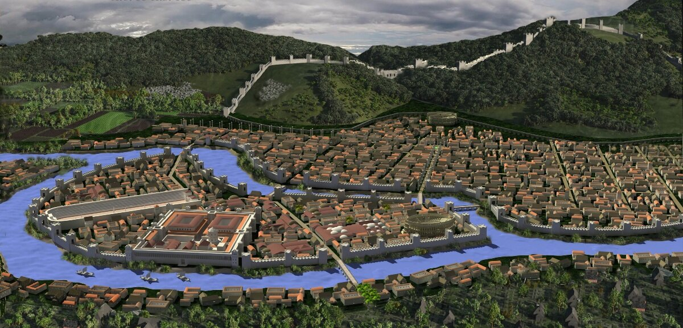
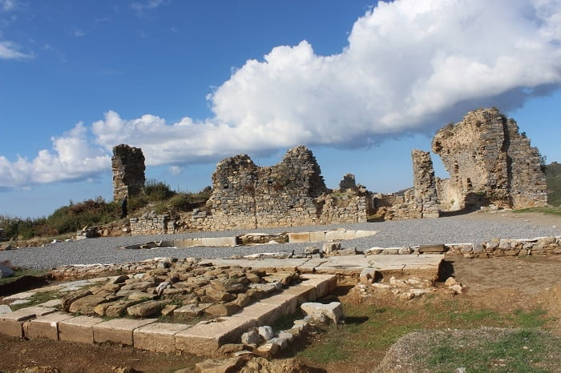
ПРИЗЫВ:

